Slide 1
Dasar Manajemen Dan Fungsi Manajemen Dalam Organisasi Bisnis
Penerapan dasar manajemen dan fungsi manajemen dalam oragnisasi bisnis yang direncanakan

Slide 2
Dasar dan Fungsi Manajemen
Membahas tentang dasar manajemen, fungsi manajemen, teori manajemen, pengantar bisnis, Penentuan jenis bisnis dan lokasi bisnis

Slide 3
Dasar dan Fungsi Manajemen
Pertanyaan mendasar adalah mengapa saya harus mempelajari manajemen? Untuk apa?

Slide 4
Dasar dan Fungsi Manajemen
Jawabannya...
Suatu saat Anda akan berada dalam ruang lingkup suatu organisasi dan Anda memiliki kepentingan untuk terlibat ataupun memperbaiki cara-cara pengelolaan organisasi tempat anda bekerja, bekerja sama atau menjalakan usaha.

Slide 5
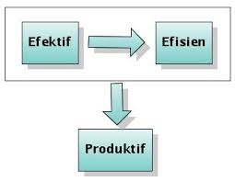
Mengapa Manajemen dibutuhkan
Untuk mencapai tujuan
Untuk menjaga keseimbangan di antara tujuan-tujuan yang saling bertentangan
Untuk mencapai efisiensi dan efektivitas

Slide 6
“Seorang manajer mempunyai pengetahuan dasar manajemen dan mengetahui cara menerapkan pada situasi yang ada, maka dapat melakukan fungsi-fungsi manajerial dengan efisien dan efektif”

Slide 7
Konsep mengukur prestasi kerja
Efisiensi
Kemampuan untuk menyelesaikan suatu pekerjaan dengan benar
Efektivitas
Kemampuan untuk memilih tujuan yang tepat (peralatan) untuk mencapai tujuan yang telah ditetapkan.

Slide 8
“Bukan bagaimana melakukan pekerjaan dengan benar, tetapi bagaimana menemukan pekerjaan yang benar untuk dilakukan, dan memusatkan sumber daya dan usaha pada pekerjaan tersebut”

Slide 9
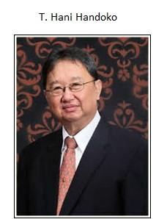
Manajemen; James A. F. Stoner
Manajemen sebagai bekerja dengan orang-orang untuk menentukan, menginterpretasikan dan mencapai tujuan-tujuan organisasi dengan pelaksanaan fungsi-fungsi perencanaan, pengorganisasian, penyusunan personal, pengarahan, kepemimpinan dan pengawasa

Slide 10
Sifat Interaktif dari Proses Manajemen

Slide 11
Manajemen; T. Hani Handoko
Proses bukan Seni
Suatu proses perencanaan, organisasi, kepemimpinan dan pengawasan terhadap usaha-usaha anggota organisasi dan penggunaan semua sumber-sumber organisasi lainnya untuk mencapai tujuan organisasi yang telah ditetapkan.

Slide 12
ARTI Manajemen

Slide 13
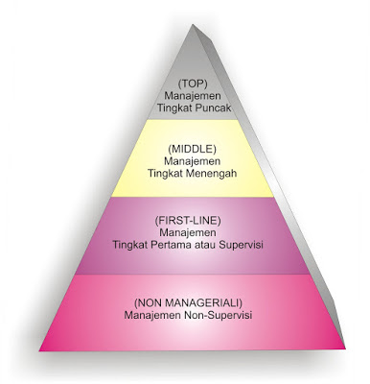
Tingkatan Manajer Dalam Manajemen
Manajer lini – pertama
Manajer menengah
Manajer puncak

Slide 14
Tingkatan Ruang Lingkup
Manajer Fungsional
Manajer Umum

Slide 15
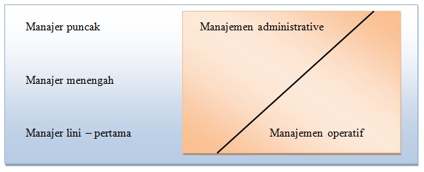
Fungsi Utama Manajemen
Manajemen administrative
Manajemen operatif

Slide 16
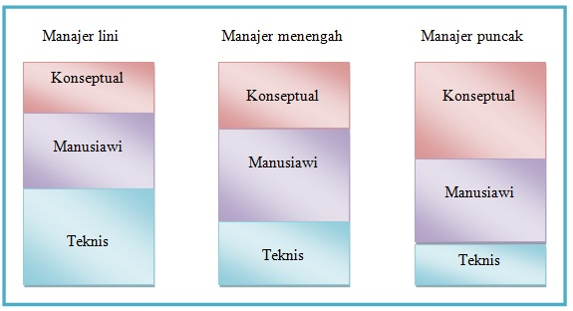
Tingkatan dan Keterampilan Manajer
Teknis
Manusiawi
Konseptual

Slide 17
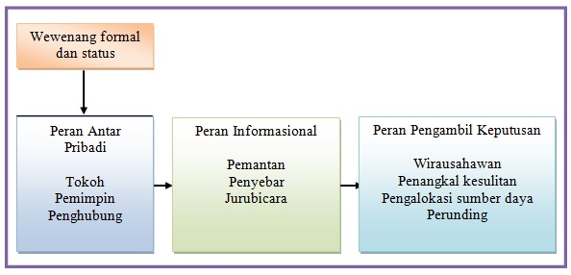
Peran Manajerial
Peran antar pribadi | Peran informasional | Peran pengambil keputusan

Slide 18
Lingkungan Eksternal Organisasi
Lingkungan eksternal sangat bersifat “ dinamis “.
Perlu menjadi perhatian, sebab memiliki kekuatan, kelemahan, resiko dan ancaman baik secara langsung dan tidak langsung dapat mempengaruhi operasi organisasi

Slide 19
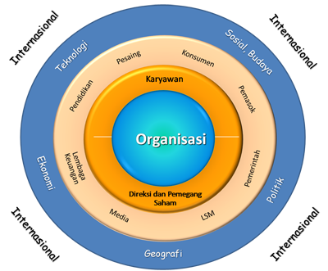
Lingkungan Eksternal Makro dan Mikro

Slide 20
Unsur Kekuatan Langsung
Pihak Kepentingan luar
Pihak Kepentingan Dalam
Pihak Kepentingan Jamak

Slide 21
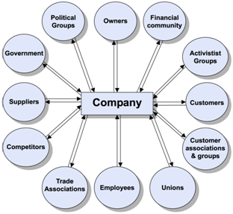
Pihak Kepentingan Luar dan Dalam

Slide 22
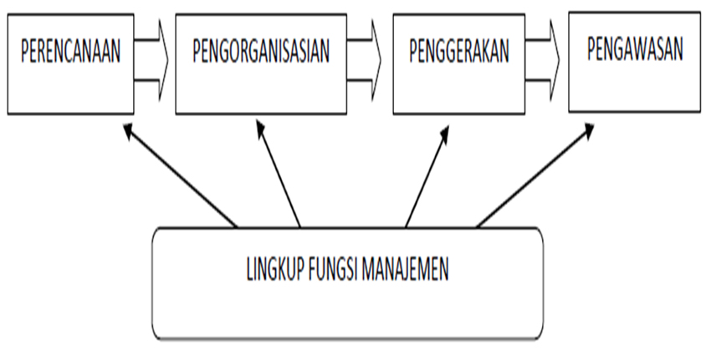
Pihak kepentingan jamak
Jaringan kerja dan koalisi
Peran jamak
Peran khusus manajemen

Slide 23
Soal Untuk Dibahas
Jelaskan mengapa lingkungan eksternal organisasi perlu di kaji ?
Jelaskan fungsi manajemen menurut Stoner ?
Jelaskan pada tingkatan manajer puncak lebih mengarah pada keterampilan konseptual ?
Jelaskan konsep manajemen menurut Handoko ?
Jelaskan dari unsur kepentingan jamak organisasi

Slide 24
TERIMA KASIH
Dr. Hj. Rina Marlina, M.Si

